Slide 1
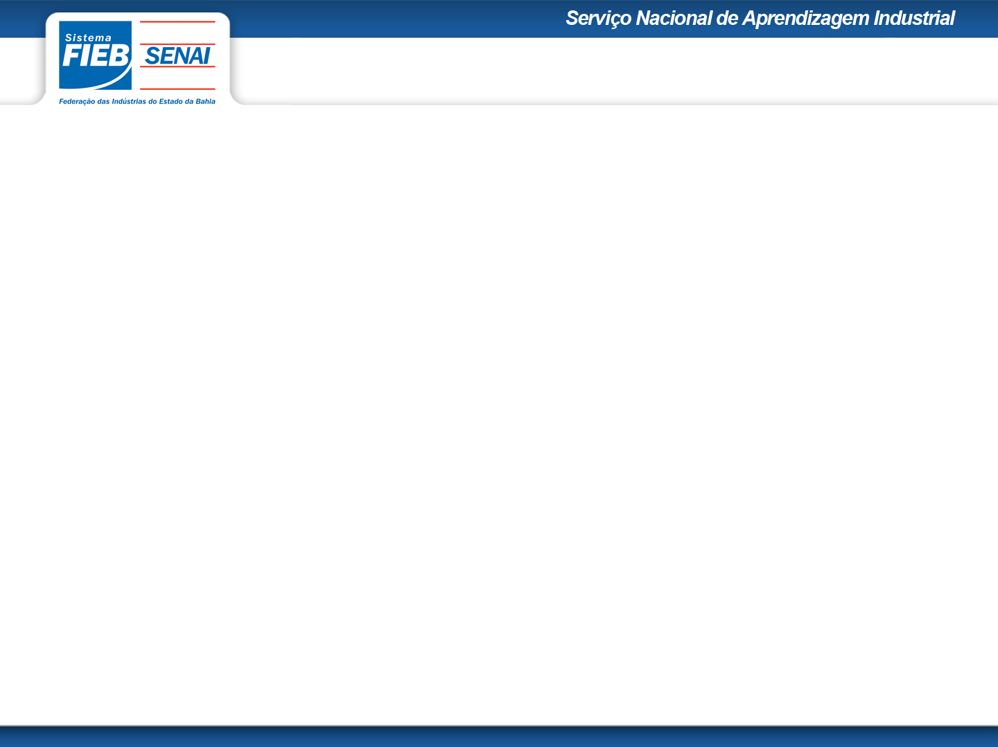
VETORES (Declaração)
tipo nome_variavel [n° de elementos];
Tipo – corresponde ao tipo de dados de cada um dos elementos do vetor
Nome – indica o nome pelo qual o vetor vai ser conhecido
N° de elementos – valor constante que indica quantos elementos tem o vetor
Ex:
Int n [20]; = n é um vetor com 20 números inteiros
float renda [100]; = renda é um vetor com 100 números reais
LINGUAGEM DE PROGRAMAÇÃO C

Slide 2
LINGUAGEM DE PROGRAMAÇÃO C
VETORES (Declaração)
É possível iniciar automaticamente os elementos de um vetor através da seguinte sintaxe:
tipo var[n] = {valor1, valor2, valor3, ........};
int vet[10],int x[5] = {5,10,35,100,7};
char vogal[5] = {‘a’, ‘e’, ‘i’, ‘o’, ‘u’};
OBS: Os índices de um vetor sempre varia de 0 a n
0 1 2 3

Slide 3
LINGUAGEM DE PROGRAMAÇÃO C
#include <stdio.h>
main()
{
int x [4];
int i;
for (i=0; i<4; i++)
{
printf("Entre com um valor\n");
scanf("%d", &x[i]);
}
for (i=0; i<4; i++)
printf ("%d\n", x[i]);
system("pause");
}

Slide 4
LINGUAGEM DE PROGRAMAÇÃO C
Ler dois vetores x e y e atribuir a soma dos dois para o vetor z
main()
{
int x [4]; int y [4]; int z [4]; int i;
for (i=0; i<4; i++)
{
printf("Entre com os valores do vetor x\n"); scanf("%d", &x[i]);
}
for (i=0; i<4; i++) {
printf("Entre com os valores do vetor y\n"); scanf("%d", &y[i]);
}
for (i=0; i<4; i++) {
z[i] = x[i] + y[i]; printf ("%d\n", z[i]);
}
system("pause");
}

